Slide 1


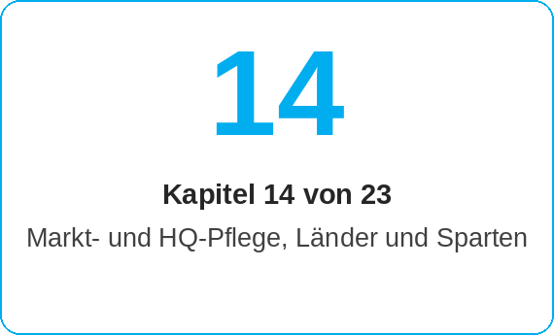
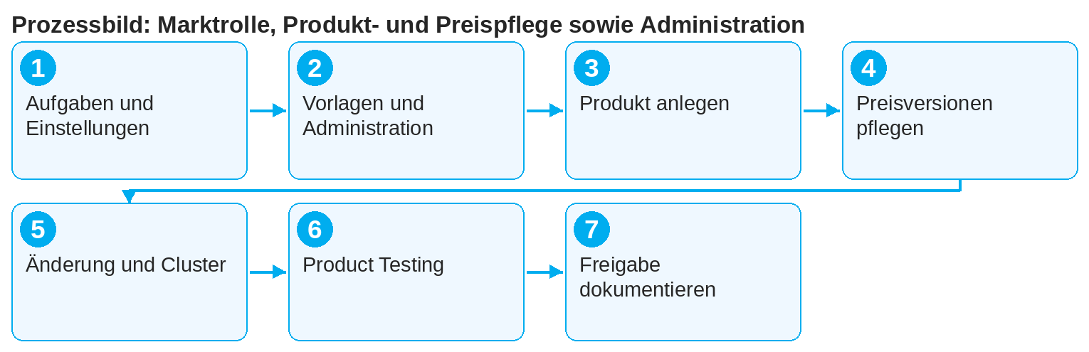
oneSCM – Marktrolle, Produkt- und Preispflege sowie Administration
oneSCM
für Van
Ziel und Nutzen
Sie kennen Aufgaben und Abgrenzung der Marktrolle, pflegen marktspezifische Einstellungen, Vorlagen, Produkte, Preisversionen, Fahrzeuggruppen und Kampagnen, nutzen Product Testing und dokumentieren Änderungen und Freigaben (Kapitel 14.1 bis 14.14).
Verweise auf Handbuchkapitel und Systeme sind hervorgehoben; E-Mail-Adressen sind als Links hinterlegt.
So gehen Sie vor
Die Themen im Überblick
Klären Sie Aufgaben und Abgrenzung zur HQ-Rolle (14.1) und pflegen Sie marktspezifische Einstellungen und Länderabweichungen (14.2 und 14.3).
Verwalten Sie Vorlagen (14.4) und nutzen Sie nur die zulässigen Aktionen im Administrationsbereich (14.5); prüfen Sie Sichtbarkeit und Berechtigungen (14.6).
Definieren Sie Produkte, legen Sie sie an und veröffentlichen Sie sie (14.8).
Pflegen Sie Preisversionen, Cluster und Faktorgrenzen sowie Preiskomponenten, Cost Unit Split und Inflation (14.9 und 14.14).
14.1 – 14.7 Markt und Administration
Aufgaben und Abgrenzung der Marktrolle
Marktspezifische Einstellungen
Länderabweichungen vom Blueprint
Vorlagenverwaltung und Template Management
Administrationsbereich und zulässige Aktionen
Marktbezogene Sichtbarkeit und Berechtigungen
Änderungen prüfen, freigeben und dokumentieren
14.8 – 14.14 Produkt, Preis, Kampagne
Produktdefinition, Anlage und Veröffentlichung
Preisversionen, Cluster und Faktorgrenzen
Produktänderung, Versionierung und Bestandswirkung
Fahrzeuggruppen und Van-Baumuster-Clustering
Product Testing als Arbeitsbereich
Kampagnenanlage und Rabattpflege
Preiskomponenten, Cost Unit Split und Inflation
!
Veröffentlichte Preisversionen wirken sofort auf neue Angebote. Prüfen Sie Faktorgrenzen und Bestandswirkung im Product Testing, bevor Sie veröffentlichen.
Bei Produktänderungen beachten Sie Versionierung und Bestandswirkung (14.10); clustern Sie Fahrzeuggruppen und Van-Baumuster (14.11).
Testen Sie Änderungen im Product Testing (14.12), bevor Sie Kampagnen und Rabatte anlegen (14.13).
Prüfen, freigeben und dokumentieren Sie jede Änderung (14.7).
Hinweis: Dieser Quick Guide fasst Kapitel 14 des oneSCM-Handbuchs zusammen. Details, Bildschirmbilder und Nachweise finden Sie im Handbuch.
STAND: 11.10.2026 | 1/2

Slide 2
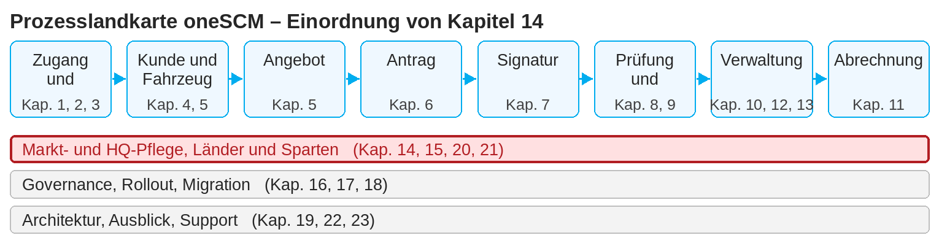
oneSCM – Marktrolle, Produkt- und Preispflege sowie Administration
oneSCM
für Van
Rollen und Voraussetzungen
Beteiligte Rollen
Markt: Produkt-, Preis- und Kampagnenpflege, Administration
HQ: Blueprint und Freigaben (Kapitel 15)
MO/Dealer: Rückmeldungen aus Prüfung und Vertrieb
Voraussetzungen
Marktrolle mit Administrationsrechten (Kapitel 2)
Blueprint und Länderabweichungen bekannt (Kapitel 15 und 20)
Freigabeprozess des Marktes geklärt (Kapitel 16.3)
Häufig gestellte Fragen und Antworten
Was darf der Markt ohne HQ ändern? Marktspezifische Einstellungen, Preise, Kampagnen und Vorlagen innerhalb des Blueprints; Abweichungen brauchen HQ-Freigabe (14.3 und 15.4).
Wie teste ich ein neues Produkt? Im Product Testing mit Testdaten aus Anhang I.3, bevor es veröffentlicht wird (14.12).
Was ist ein Cost Unit Split? Die Aufteilung des Preises auf Kostenkomponenten, z. B. für Inflationsanpassungen (14.14).
Checkliste vor dem Abschluss
☐ Änderung im Product Testing geprüft
☐ Preisversion, Cluster und Faktorgrenzen plausibel
☐ Bestandswirkung bewertet
☐ Freigabe dokumentiert
Wichtige Links und Ansprechpartner
Übergangsmodul T14-15 – Marktpflege und zentrale Vorgaben verbinden.
Testdatenkatalog – Anhang I.3.
Handbuch oneSCM – Vollständige Kapitel mit Bildschirmbildern, Rollen-, Status- und Scopematrizen (Anhang D).
Support und Eskalation – Supportfall mit Referenznummer, Markt, Sparte und Bildschirmbild melden (Kapitel 23.4 und 23.5).
Hinweise und Stolpersteine
Ein Cluster für den relativen Basispreis erfordert einen Preisfaktor (14.9).
Fahrzeuggruppen: Das Produkt mit aktueller Preisversion ist vorausgewählt, abgelaufene Preisversionen erscheinen nicht; Name und Beschreibung erzeugt das System auf Wunsch aus den Filtern (14.11).
Beim Duplizieren einer Kampagne setzt das System die External Campaign ID zurück; deaktivierte Kampagnen bleiben bearbeitbar (14.13).
Produktänderungen wirken je nach Versionierung nur auf Neuverträge oder auch auf den Bestand (14.10).
Hinweis: Dieser Quick Guide fasst Kapitel 14 des oneSCM-Handbuchs zusammen. Details, Bildschirmbilder und Nachweise finden Sie im Handbuch.
STAND: 11.10.2026 | 2/2

